Slide 1
LAB 273 Laboratorio de Telemática
Mini proyecto 2
Programación de Sockets
Nombres:
Helen Carolina Castillo M.
John Castillo Valencia

Slide 2
Introducción
Un socket (enchufe), es un método para la comunicación entre un programa del cliente y un programa del servidor en una red. Un socket se define como el punto final en una conexión. Los sockets se crean y se utilizan con un sistema de peticiones o de llamadas de función a veces llamados interfaz de programación de aplicación de sockets (API, application programming interface).

Slide 3
Introducción
Un Socket es también una dirección de Internet, combinando una dirección IP (la dirección numérica única de cuatro partes que identifica a un ordenador particular en Internet) y un número de puerto (el número que identifica una aplicación de Internet particular, como SMTP, FTP, o HTTP).
El Protocolo de Control de Transmisión (Transmission Control Protocol en inglés o TCP) es el método de comunicación de datos por defecto entre distintos dispositivos, a través de una red. Este establece y mantiene una conexión entre el emisor y el receptor durante el proceso de transferencia.

Slide 4

Enunciado
Desarrollar una aplicación Cliente/Servidor usando TCP para jugar el Juego del ahorcado. El servidor debe seleccionar una palabra aleatoriamente de las que tenga registradas. El cliente tratará de adivinar la palabra. El servidor deberá proporcionar al cliente: las letras que adivinó correctamente, el número y la posición de las letras que faltan para completar la palabra y las letras incorrectas enviadas. Después que el usuario venció todos los intentos se le debe dar a conocer cuál era la palabra que no pudo adivinar.

Slide 5
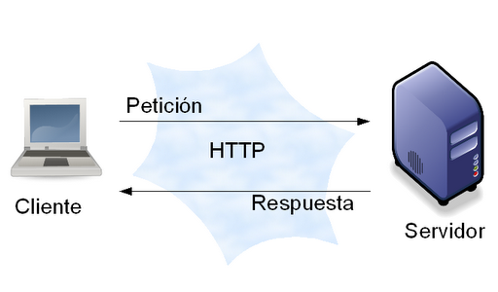
Objetivos propuestos

Slide 6
Objetivos propuestos
El primer objetivo es desarrollar un programa servidor que permita conexiones TCP para interactuar con el “juego de ahorcado” cuya lógica es parte del programa servidor.
El segundo objetivo es desarrollar un programa cliente que realice una conexión con el programa servidor cuya lógica es simplemente establecer una conexión, enviar y recibir mensajes.

Slide 7
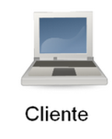

Software y bibliotecas requeridos

Slide 8
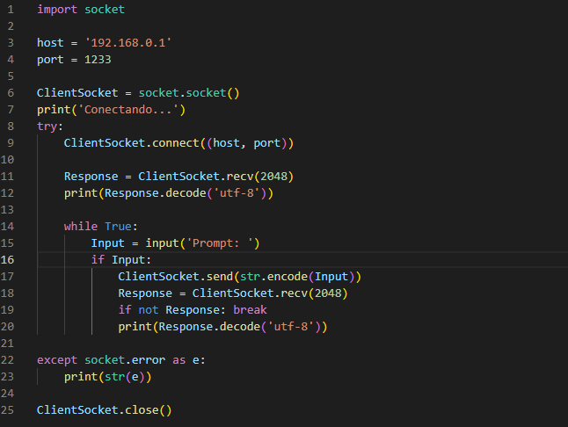
Cliente

Slide 9
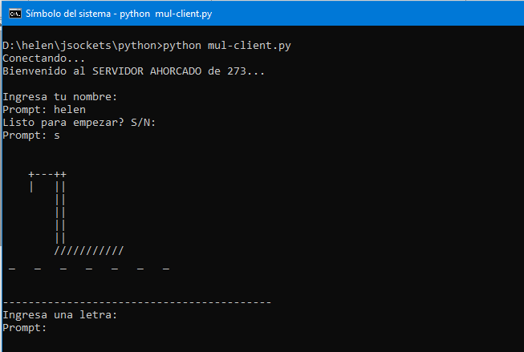
Cliente

Slide 10
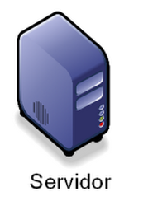
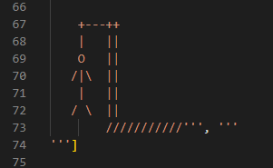
Software y bibliotecas requeridos

Slide 11
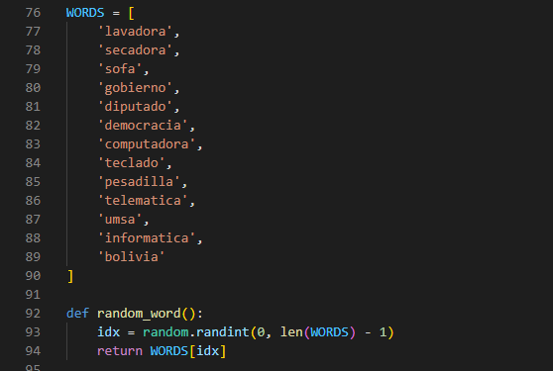
Servidor

Slide 12
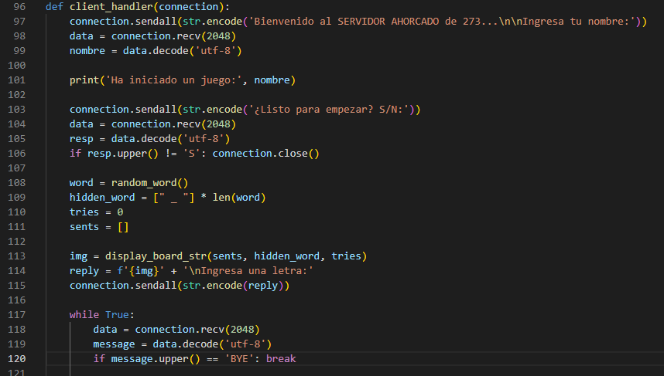
Servidor

Slide 13
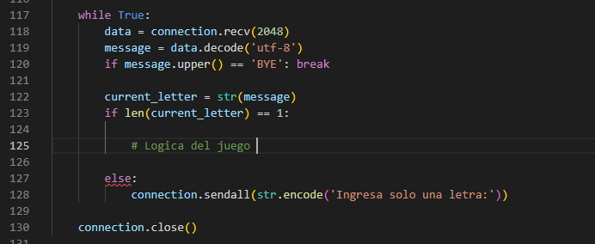
Servidor

Slide 14
DEMO

Slide 15
Conclusiones
Hemos experimentado el funcionamiento del protocolo TCP para la comunicación y transferencia de datos entre dos programas uno como servidor y otro como cliente.
El lenguaje de programación Python utilizado para el desarrollo de este proyecto tiene la capacidad y la característica de ser multiplataforma, es decir, puede ejecutarse tanto en Sistemas Windows o GNU/Linux y cuenta además con las librerías necesarias para realizar aplicaciones distribuidas para la interacción a través de la red con la API de SocKets tanto para TCP como UDP.

